Slide 1
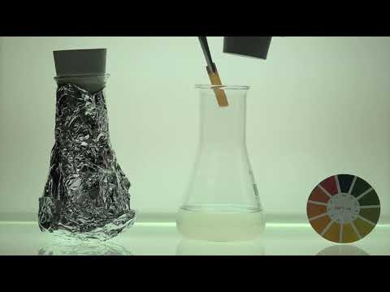
Reaktion von Alkanen mit Halogenen – eine Substitutionsreaktion
Aufgaben:
Erarbeite die Reaktion von Brom und Heptan anhand des Films (Durchführung, Beobachtung, Ergebnis) – die einzelnen Schritte der Reaktion brauchst du noch nicht aufzuschreiben.
Kontrolliere deine Ergebnisse mithilfe des Buches, S. 279.
Folgende Sachverhalte sollst du jetzt kennen:
Was bedeutet in diesem Zusammenhang Substitution?
Unter welchen Bedingungen findet eine Substitution statt?
Die Reaktionsgleichung in Strukturformeln
Strukturformeln und Benennung von Halogenalkanen
Bearbeite das AB1 „Die Reaktion von Alkanen mit Halogenen“
Erarbeite dir nun mit dem Film und dem Buch S. 280 die einzelnen Schritte der radikalischen Substitutionsreaktion, den Reaktionsmechanismus.
Bearbeite hierzu das AB2 „Radikalische Substitution“.
Versuch: Reaktion von Brom und Heptan
→ siehe https://www.youtube.com/watch?v=iJNcaDxGTUc

